Slide 1
ท่อทางเดินสารทำความเย็น

Slide 2
ท่อทางเดินสารทำความเย็น
ท่อทางเดินสารทำความเย็น ที่ใช้ในเครื่องทำความเย็นแบ่งเป็น 2 ชนิด
1. ท่อชนิดอ่อน เช่น ท่อทองแดงอย่างอ่อน, ท่ออลูมิเนียม, หรือท่อที่ทำจากสารอัล ลอยด์พิเศษ จำหน่ายเป็นขดยาว 25 ฟุตหรือ 50 ฟุต ขนาด ¼ นิ้ว OD หรือ ½ นิ้ว OD
2. ท่อชนิดแข็ง เช่น ท่อทองแดงอย่างแข็ง, ท่อ stainless steel หรือท่อชนิดอื่นๆ ที่มี ลักษณะคล้ายกัน มักเก็บเป็นเส้นยาวไม่เกิน 6 เมตร

Slide 3
หลักในการเลือกใช้ท่อทางเดินสารทำความเย็น
- ชนิดของระบบทำความเย็นและสารทำความเย็นที่ใช้
- ราคาของท่อแต่ละชนิด
- แบบของการต่อท่อที่ใช้ ท่อทางเดินสารทำความเย็น
ทุกชนิดต้อง Seal ให้ดี เพื่อป้องกันฝุ่นและความชื้น
จากอากาศ

Slide 4
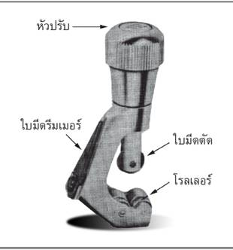
การตัดท่อ (Cutting tubing) เครื่องมือที่ใช้ในการตัดท่อมี 2 ชนิด
1. ใช้คัตเตอร์ มีส่วนประกอบ คือ หัวปรับสำหรับตั้งระยะใบมีด, Roller และที่คว้านปลายท่อหรือ Reamer

Slide 5
ขั้นตอนการตัดท่อโดยใช้คัตเตอร์
- วางท่อระหว่างโรลเลอร์และใบมีด
­- หมุนตัวปรับตั้งระยะใบมีให้ฝังเนื้อท่อเล็กน้อย
­ - หมุนตัวคัตเตอร์ช้าๆ รอบท่อ
­ - หมุนหัวปรับระยะใบมีดลงในเนื้อท่อแล้วหมุนตัวคัตเตอร์
รอบๆ ท่อซ้ำๆ จนท่อขาด

Slide 6
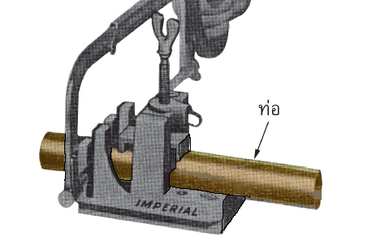
2. ใช้เลื่อย ส่วนมากใช้ตัดท่อชนิดแข็ง

Slide 7
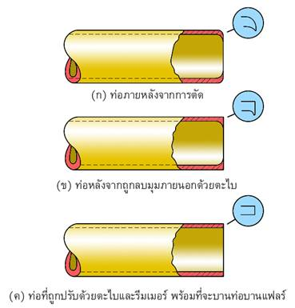
การคว้านปลายท่อ (Ream)
เมื่อตัดท่อเสร็จทุกครั้งต้องคว้านปลายท่อให้เรียบร้อย เป็นการเตรียมท่อเพื่อการบานท่อและบานแฟลร์ในการต่อท่อต่อไป

Slide 8
การดัดท่อ เครื่องมือในการดัดท่อ คือ
1. สปริงดัดท่อ (Tube bending spring) อาจใช้สวมทั้งภายในและภายนอกท่อก็ได้ มีขนาดต่างๆ ตามขนาดท่อ
2. เครื่องมือดัดท่อ ประกอบด้วย องศาของการตัด, ด้ามหมุนดัดท่อ, ด้ามยึดท่อที่ตัด และท่อ

Slide 9
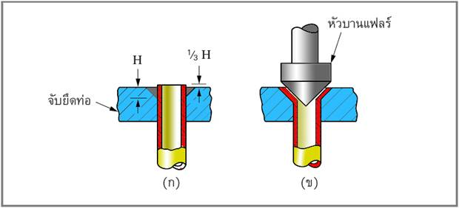
การบานแฟลร์ท่อ โดยวิธีใช้แฟลร์นอตและข้อต่อ ทำได้ 2 วิธี
1. Single thickness flare ก่อนบานแฟลร์ต้องแน่ใจว่าคว้านปลายท่อเรียบร้อยแล้ว ควรวางท่อสูงกว่าตัวจับท่อประมาณ 1/3 ของความสูงของปากรูที่คว้านไว้

Slide 10
ขั้นตอนการบานแฟลร์ท่อชั้นเดียว
- ใส่ท่อในตัวจับท่อ ให้ปลายท่อสูงกว่าตัวจับ 3/16 นิ้ว
­ - ขันตัวจับให้แน่นแล้วสวมตัวบานแฟลร์ในตัวจับท่อ
­ - หยดน้ำมันคอมเพรสเซอร์บนกรวยของตัวบานแฟลร์ท่อ
เล็กน้อยหมุนกรวยกดลงบนปลายท่อ
คลายเกลียว ถอนกรวยออกแล้วถอดตัวบานแฟลร์ท่อออก คลายตัวจับท่อเอาท่อออกมา

Slide 11
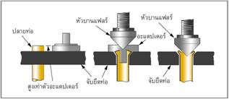
2. Double thickness flare จุดต่อท่อทางเดินสารทำความเย็น
จะแข็งแรงกว่าการบานแฟลร์ชั้นเดียว มักทำกับท่อขนาดใหญ่
(ตั้งแต่ 5/16 นิ้วขึ้นไป)

Slide 12
ขั้นตอนการบานแฟลร์ท่อ 2 ชั้น
ใส่ท่อในตัวจับท่อให้ปลายท่อสูงกว่าตัวจับเท่ากับ ขนาดตัว Adapter
ขันตัวจับให้แน่น สวม Adapter ในปลายท่อ
สวมตัวบานท่อเข้าในตัวจับท่อ ค่อยๆ หมุนกรวยของตัวบานท่อกดลงบน Adapter
คลายกรวย ดึงเอา Adapter ออกแล้วค่อยๆ หมุนกรวยของตัวบานท่อกดลงบน ปลายท่ออีกครั้ง
คลายเกลียวถอนกรวยออกและถอนตัวบานท่อออกจากตัวจับท่อ
คลายตัวจับท่อ ถอดท่อที่บานแฟลร์ 2 ชั้นเรียบร้อยแล้วออก

Slide 13
การบานท่อ เมื่อจำเป็นต้องบานท่อเพื่อการเชื่อมต่อท่อ ช่วงของท่อที่ต้องการบานควรมีความยาวเท่ากับ OD ของท่อนั้น เครื่องมือที่ใช้บานท่อมี 2 แบบ
1. แบบตอกบานปลาย (Punch type) ขั้นตอนคือ
- ใส่ท่อในตัวจับท่อให้ปลายท่อสูงกว่าตัวจับท่อเท่ากับช่วงบนของ
ตัวตอกบาน
- ขันตัวจับให้แน่น ใส่ตัวบานท่อในท่อจับให้ตรง
- ใช้ค้อนค่อยๆ ตอกตัวบานท่อเข้าไปในท่อจนสุด
- ถอนตัวบานท่อออก คลายตัวจับท่อแล้วถอดท่อออก
2. แบบสกรูบานท่อ (Screw type) ไม่นิยมใช้ จะพบในโรงงานผลิตที่ต้องการบานท่อจำนวนมากๆ โดยใช้เวลาน้อย

Slide 14
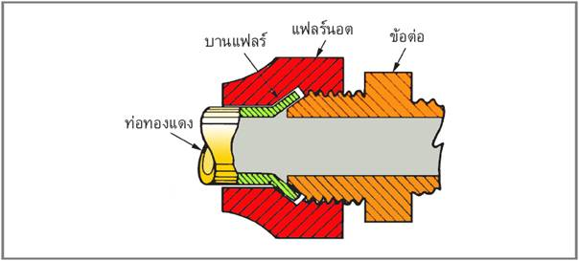
การต่อท่อทางเดินสารทำความเย็น ทำได้ 2 วิธี
1. การต่อท่อโดยใช้แฟลร์นอตและข้อต่อ วิธีนี้การบานแฟลร์ที่ดีสำคัญมาก เพราะสารทำความเย็นภายในท่อของระบบมีแรงอัดสูงมาก

Slide 15
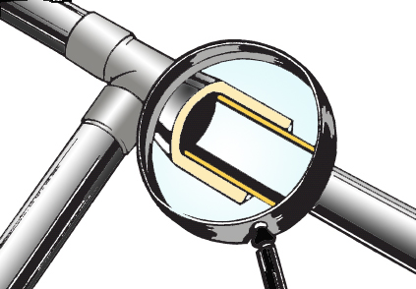
2. การต่อท่อโดยการเชื่อม สำหรับท่อชนิดแข็งใช้ข้อต่อสำเร็จรูปแทนการบานท่อ, ถ้าเป็นการเชื่อมท่อทองแดงมักใช้เชื่อมเงิน แต่ถ้าเป็นท่อทองแดงกับเหล็กควรใช้เชื่อมทองเหลือง

Slide 16
ขั้นตอนการเชื่อมต่อท่อ
1. ตัดท่อความยาวตามต้องการ ทำรีมเมอร์

Slide 17
2. ทำความสะอาดผิวนอกท่อด้วยกระดาษทรายหรือผ้าทราย

Slide 18
3. ทำความสะอาดผิวในท่อด้วยแปรงหรือกระดาษทราย
หรือผ้าทราย

Slide 19
4. ทา Flux ที่ผิวด้านในท่อต่อ

Slide 20
5. ทา Flux ที่ผิวด้านนอกท่อ

Slide 21
6. ใช้หัวเชื่อมแก๊สเป่าชิ้นงานจนแดงแล้วนำไปแตะลวดเชื่อม สังเกตการวิ่งของเนื้อเงินเชื่อมให้จับโดยรอบท่อ

Slide 22
7. การต่อท่อขนาดใหญ่ต้องใช้ค้อนเคาะเบาๆ เพื่อช่วยในการจับตัวของเนื้อเงินเชื่อม

